Slide 1

11-СЫНЫП · ЭЛЕКТРОМАГНИТТІК ТОЛҚЫНДАР
Байланыс құралдары
Notes:
Ұйымдастыру. Құндылық: Тәуелсіздік және отаншылдық. «Отан – оттан да ыстық» (халық мақалы).

Slide 2
Телеграфтан 5G-ге дейін: 150 жылда байланыс қалай өзгерді және оның физикасы неде?
?
Notes:
Ой қозғау: оқушылардың болжамын тыңдап, тақтаға жазыңыз. Өткен тақырыпты еске түсіру — «Сәйкестендір»: Интерактивті тақтада «Радиобайланыс, детекторлы радиоқабылдағыш. Аналогты-сандық түрлендірулер» тақырыбының терминдері мен анықтамалары араласып берілген, оқушылар сәйкестендіреді.

Slide 3
Бүгін үйренеміз
1
2
3
Байланыс құралдарын жүйелейді
Байланыс құралдарын жетілдіру жолдарын ұсынады
Толқындық қозғалысқа есептер шешеді
3
Notes:
Оқу мақсаты: 11.5.1.5 - байланыс құралдарын жүйелеу және оларды жетілдірудің жолдарын ұсыну

Slide 4

ЖАҢА ҰҒЫМ
Байланыс құралдары
Телеграф, телефон, радио, ТВ, ұялы байланыс, спутник, оптоталшық, интернет.
4
Notes:
Жаңа білім — «Кубизм» (Блум кубигі): Топтар кезекпен кубикті лақтырып, түскен тапсырманы орындайды: «Ата», «Түсіндір», «Мысал келтір», «Салыстыр», «Талда», «Баға бер».

Slide 5
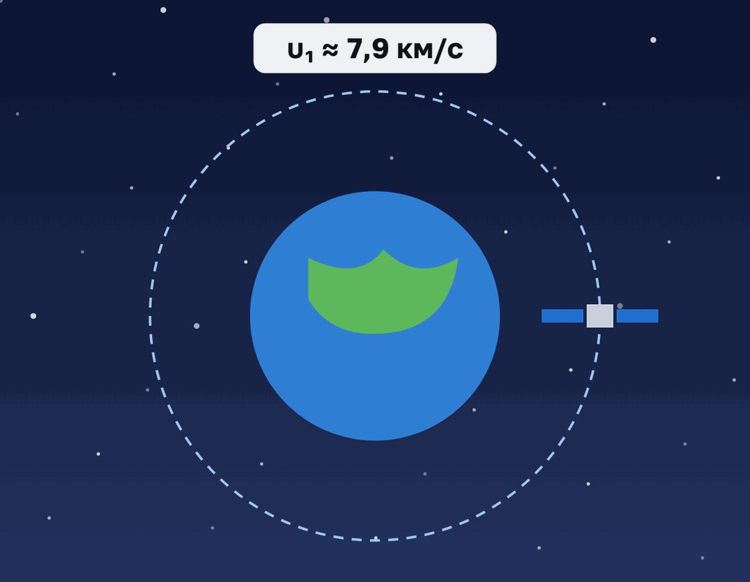
ЖАҢА ҰҒЫМ
Спутниктік байланыс
Геостационар орбита (h ≈ 36 000 км).
5

Slide 6
ЖАҢА ҰҒЫМ
Байланыстағы ЭМ толқындар диапазоны
Жиілік жоғарылаған сайын ақпарат беру жылдамдығы артады.
6

Slide 7

МОДЕЛЬМЕН ТЕКСЕР
Өзің тексеріп көр
Параметрді өзгертіп, нәтижені бақыла.
7
Notes:
Модельді тақтада оқушымен бірге басқарыңыз: «Не өзгереді деп ойлайсың?» деп алдын ала сұраңыз.

Slide 8
Сұрақ
Радиолокация неге негізделген?
Дыбыстың сынуына
Жарықтың дисперсиясына
A
B
Фотоэффектіге
Радиотолқынның шағылуына
C
D
D
8
Notes:
Жылдам тексеріс: оқушылар саусақпен 1–4 көрсетеді немесе «Сынып» режимінде телефоннан жауап береді.

Slide 9
Сұрақ
Цифрлық сигналдың артықшылығы:
Бөгеуілге төзімді
Энергия жұмсамайды
A
A
B
Әрқашан үлкен көлем
Антенна қажет емес
C
D
9
Notes:
Жылдам тексеріс: оқушылар саусақпен 1–4 көрсетеді немесе «Сынып» режимінде телефоннан жауап береді.

Slide 10
A Түсінемін
Байланыс құралдарын хронологиялық ретпен орналастыр.
ЖАУАБЫ
Телеграф → телефон → радио → ТВ → ұялы → спутник → оптоталшық/интернет.
10
Notes:
Практикалық жұмыс — «Эстафета»: Әр қатарға бір тапсырма беріледі, қатардағы оқушылар кезекпен шешімді жалғастырады; бірінші дұрыс аяқтаған қатар жеңеді.. Саралау: А — бәріне, B — көпшілігіне, C — жоғары деңгейге. ЕББҚ: жұп-тьютор (күшті оқушымен бірге жұмыс); терминдер сөздігі (қазақша – орысша) және сызбалар.

Slide 11
B Қолданамын
Геостационар серікке (36 000 км) сигнал барып-келуге қанша уақыт кетеді?
ЖАУАБЫ
t = 2·3,6·10⁷/3·10⁸ = 0,24 с.
11
Notes:
Сергіту сәті: «Молекулалар». Оқушылар қатты дене, сұйық, газ молекулаларының қозғалысын қимылмен көрсетеді.

Slide 12
C Талдаймын
6G байланысының (терагерц диапазоны) артықшылықтары мен физикалық қиындықтарын бағала.
ЖАУАБЫ
Өте жоғары жылдамдық; бірақ ауада күшті жұтылу, кедергілерден өтпеу, қысқа қашықтық.
12

Slide 13
Сұрақ
Электромагниттік толқын:
Бойлық
Көлденең
A
B
B
Тек вакуумда жоқ
Механикалық
C
D
13

Slide 14
Есте сақта
Байланыс құралдары — Телеграф, телефон, радио, ТВ, ұялы…
Спутниктік байланыс — Геостационар орбита (h ≈ 36 000 км)
Жиілік жоғарылаған сайын ақпарат беру жылдамдығы артады
14

Slide 15
Үй тапсырмасы
§19; 3 есеп.
A
Отбасы қолданатын байланыс құралдарын жүйелеу.
B
KazSat серіктері туралы.
C
15

Slide 16
Аяқталмаған сөйлем
Бүгін мен білдім…
Маған қиын болды…
Енді мен … аламын
16
Notes:
Рефлексия: «Бүгін мен білдім...», «Маған қиын болды...», «Енді мен... аламын».. Кері байланыс: Google Forms

Slide 17
Сабаққа рахмет!

